Slide 1

Mattia Borrelli, Matteo Ielacqua
Tecniche Avanzate per lo Sviluppo del Software
A.a. 2023/2024

Slide 2
API list
account/v1/register – registra un utente con username e una password
account/v1/finalizeRegistration – finalizza la registrazione settando le informazioni aggiuntive obbligatorie (indirizzo, tel, ecc…) dell’utente
account/v1/login – accesso tramite username e password, fornisce al FE una sessione (sessionToken)
account/v1/socialLogin – accesso/registrazione tramite social Google. In caso di accesso fornisce una al FE una sessione (sessionToken)
account/v1/getAccountInfo – ritorna tutte le informazioni sull’utente
account/v1/setAccountInfo – setta le informazioni dell’utente
account/v1/deleteAccount – cancella un utente
account/v1/getJWT – permette di ottenere un idToken da utilizzare per validare le chiamate FE to BE
account/v1/verifyJWT – solo da BE – verifica la validità di un idToken.

Slide 3
Response from idp
Lo StatusCode indica l’esito dell’operazione:
CASI DI SUCCESS
0 Successo
206 account pending: l’utende deve terminare ancora la registrazione
CASI DI FAIL
401: autenticazione fallita
400 Parametri invalidi
203: mancano info importanti
500 Errore generico
Il dettaglio è comunque sempre riportato nello statusReason
Formato JSON
{
"statusCode": 0,
"statusReason": "OK",
"time": "16-06-2024 23:53:10",
"account": {
"id": 2,
"firstName": "gigya",
"lastName": "master",
"email": "gigyamaster@mail234.lol",
"phone": "342434",
"address": "1234567",
"isRegistered": true,
"username": "gigyamaster@mail234.lol"
},
"sessionToken": "eyJhbGciOiJSUzI1NR5c... "
}
Alcune response autenticate contengono già l’oggetto «account» per comodità ☺
Token di autenticazione: ne esistono di tre tipi

Slide 4
Authentication methods: JWT
I token di autenticazione (JWT) si mettono sempre nel campo AUTHORIZATION dell’HEADER.
La durata dei token (tranne quello di sessione) è molto limitata perché sono pensati per svolgere una sola chiamata (ZeroTrust Approach).
Dalla response possono essere reperiti tre tipi di JWT di autenticazione dagli omonimi campi:
regToken: il regToken viene accettato solo dalla finalizeRegistration. È una sessione temporanea per la sola gestione del completamento della registrazione
account/v1/login in caso di account incompleto
account/v1/socialLogin in caso di account incompleto
account/v1/register
sessionToken: sessione dell’utente a FRONTEND. È richiesta per tutte le API che si richiamano in area privata FE.
account/v1/deleteAccount
account/v1/setAccountInfo
account/v1/getAccountInfo
account/v1/getJWT
idToken: questo token particolare si utilizza per la validazione di una qualsiasi chiamata da area privata verso qualsiasi BE (non solo IDP). Si ottiene a FRONTEND chiamando la API speciale account/v1/getJWT. Una volta validato, l’idToken decodificato non solo dimostra inequivocabilmente al BE il fatto che la chiamata è stata fatta da un utente loggato, ma contiene anche al suo interno l’ID dell’utente che può essere usato per chiedere informazioni sull’utente stesso al BE IDP.

Slide 5
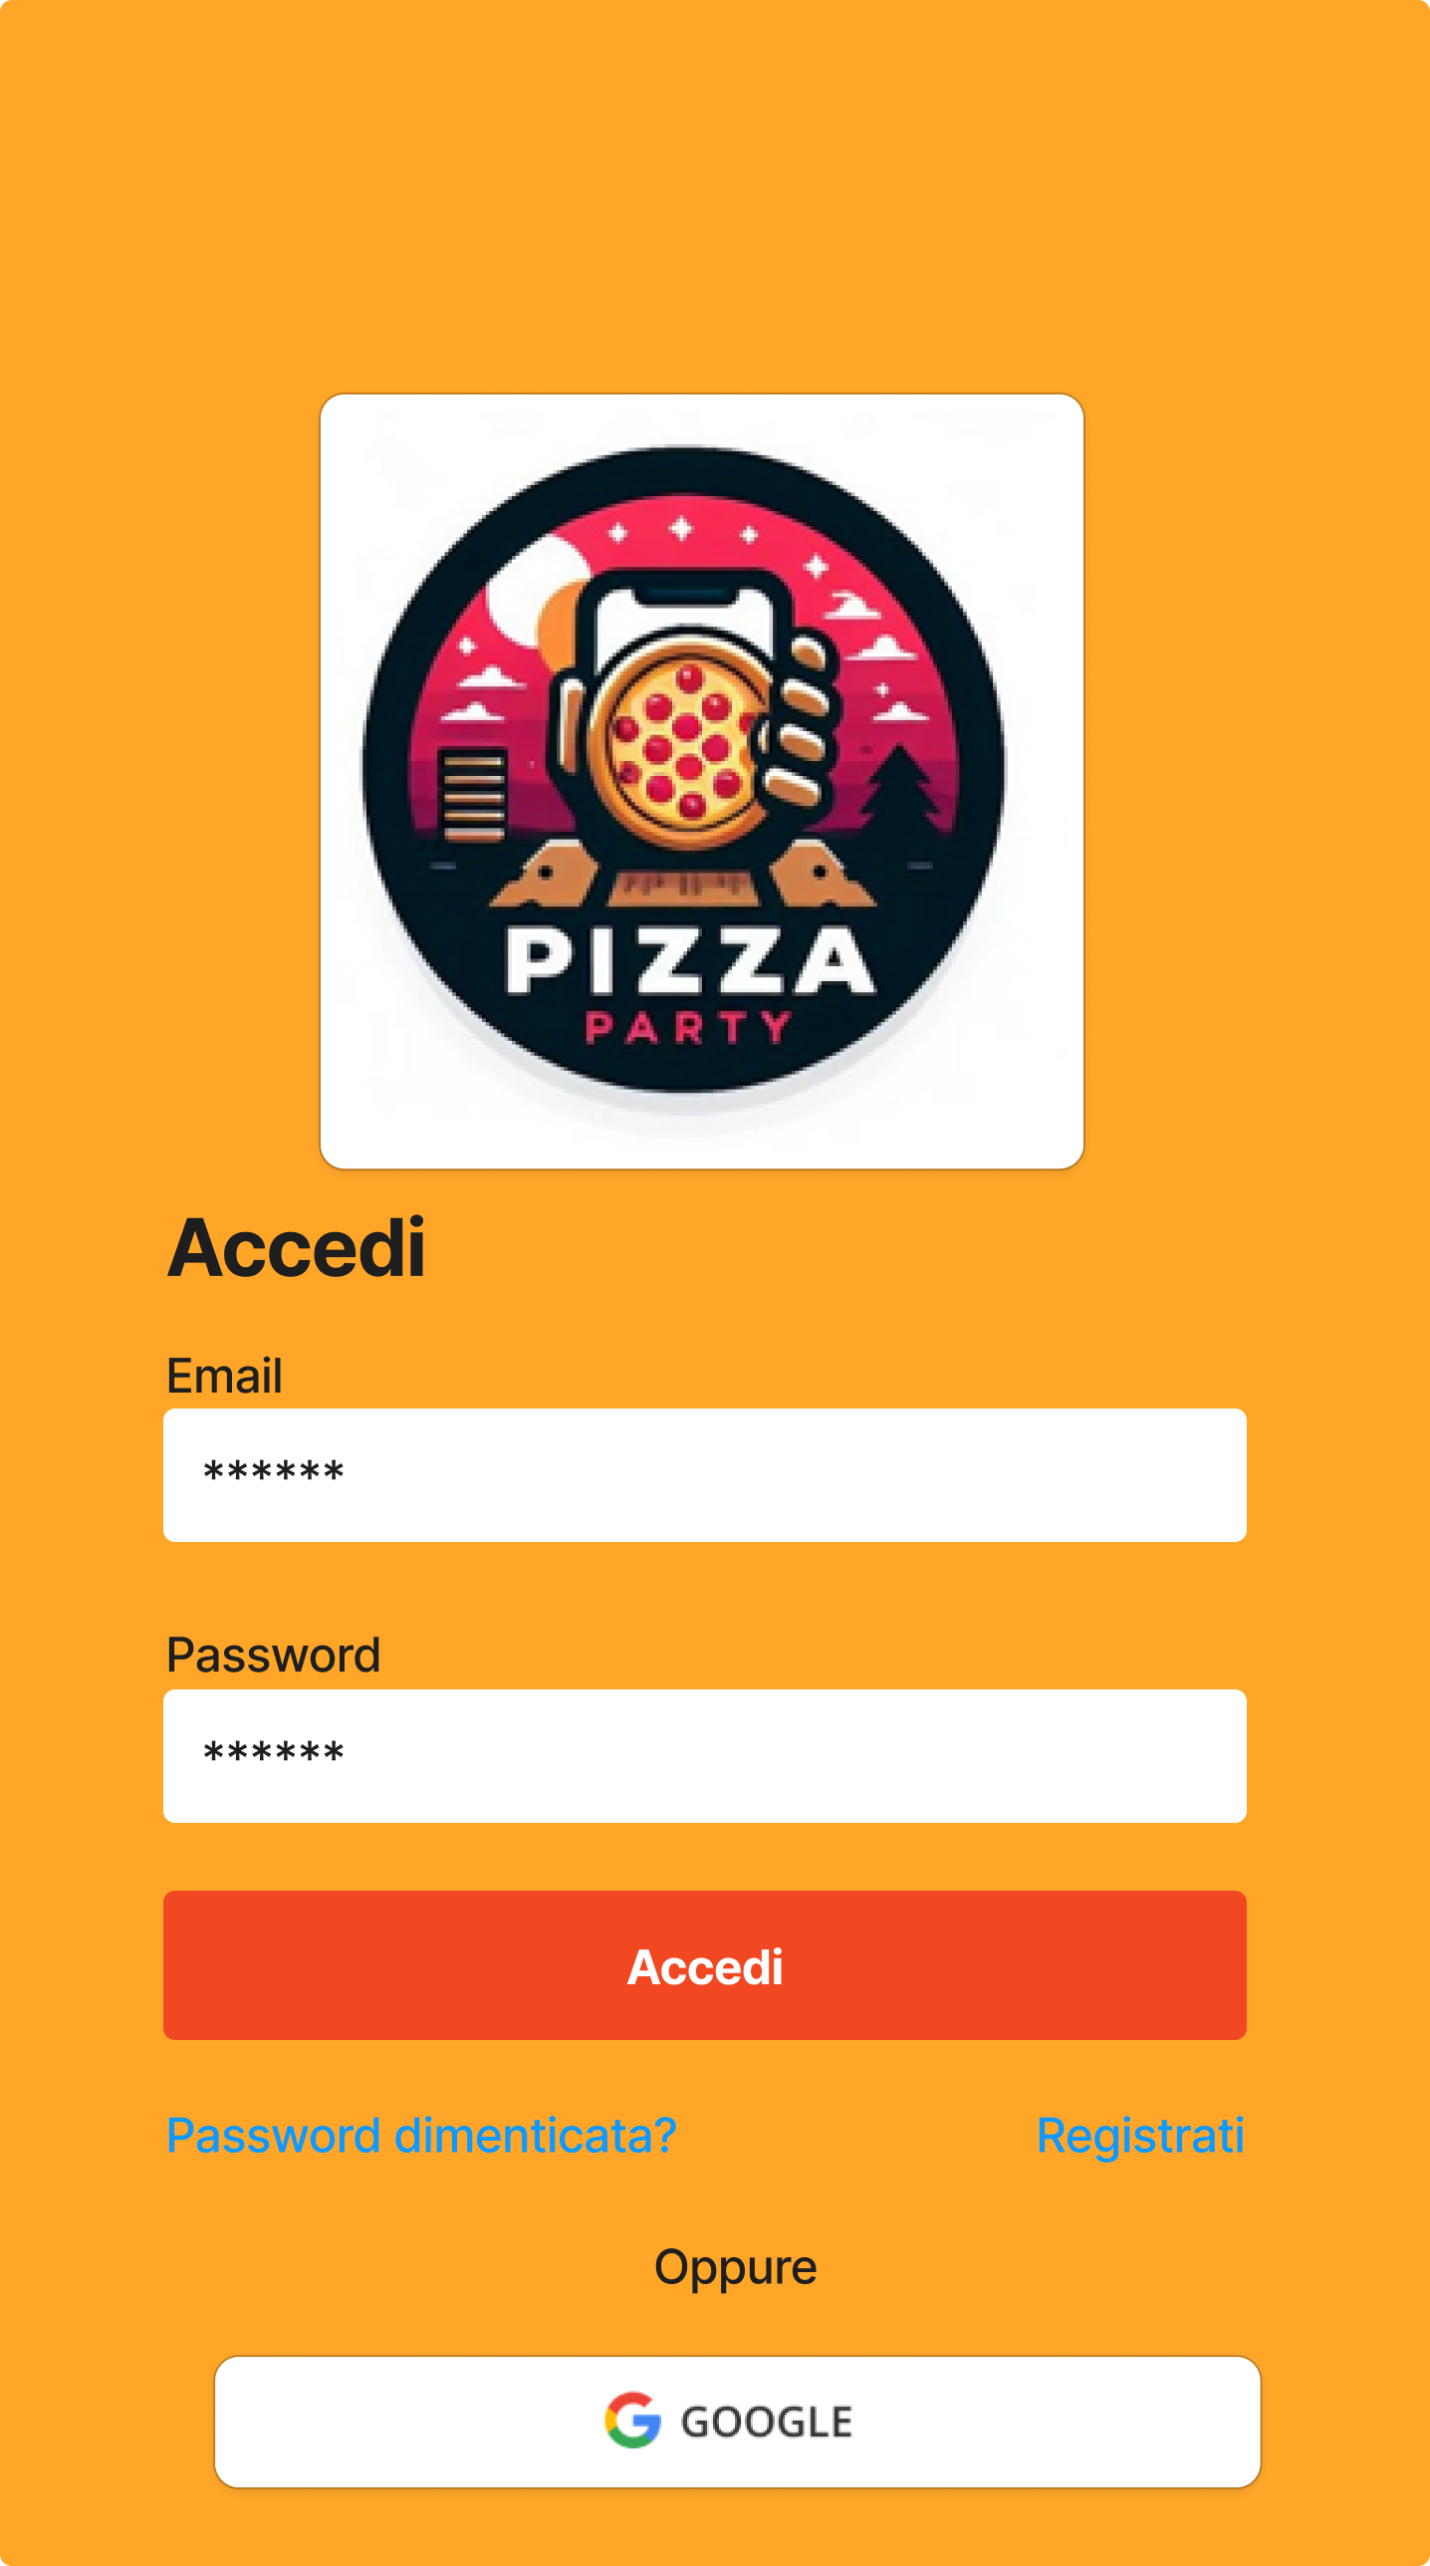
Pagina di accesso standard/social
1. Importa la libreria
<script src="https://accounts.google.com/gsi/client" async></script>
2. Definisci l’handler
<script> //Google Login Handler function onGoogleSocialLogin(response){ console.log(response.credential); // call the accoun/v1/socialLogin } </script>
3. Includi il tasto
<div id="g_id_onload" data-client_id="...apps.googleusercontent.com" data-context="signin" data-ux_mode="popup" data-callback="onGoogleSocialLogin" data-auto_prompt="false"> </div>
<div class="g_id_signin" data-type="standard" data-shape="rectangular" data-theme="outline" data-text="signin_with" data-size="large" data-logo_alignment="left"> </div>
onClick su «Accedi»: call accounts/v1/login
BODY:
{ "username":"gigyamaster@mail.lol", "password":"1234567" }
In caso di successo lo statusCode è 0, è fornito già l’oggetto account ed il sessionToken -> si mostra l’home page in base al tipo di utente.
In caso di 206 (account pending) si mostra lo screen di completamento della registrazione.
In tutti gli altri casi si dà un errore generico o la statusReason
Apri lo screen di registrazione

Slide 6
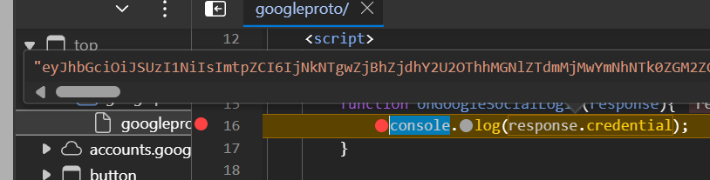
Focus social login
Apertura finestra, login e quant’altro… Google fa tutto da solo.
<script> //Google Login Handler function onGoogleSocialLogin(response){ console.log(response.credential); // call the accoun/v1/socialLogin } </script>
Da response.credential si estrae l’Oauth Token, ossia il parametro per richiamare la accounts/v1/socailLogin
Chiamare la accounts/v1/login con l’Oauth Token di Google (response.credential) nel campo Authorization dell’header
HEADER:
Authorization: eyJhbGciOiJSUzI1NiI...
Funziona come la login standard:
In caso di successo lo statusCode è 0, è fornito già l’oggetto account ed il sessionToken -> si mostra l’home page in base al tipo di utente.
In caso di 206 (account pending) si mostra lo screen di completamento della registrazione.
In tutti gli altri casi si dà un errore generico o la statusReason

Slide 7
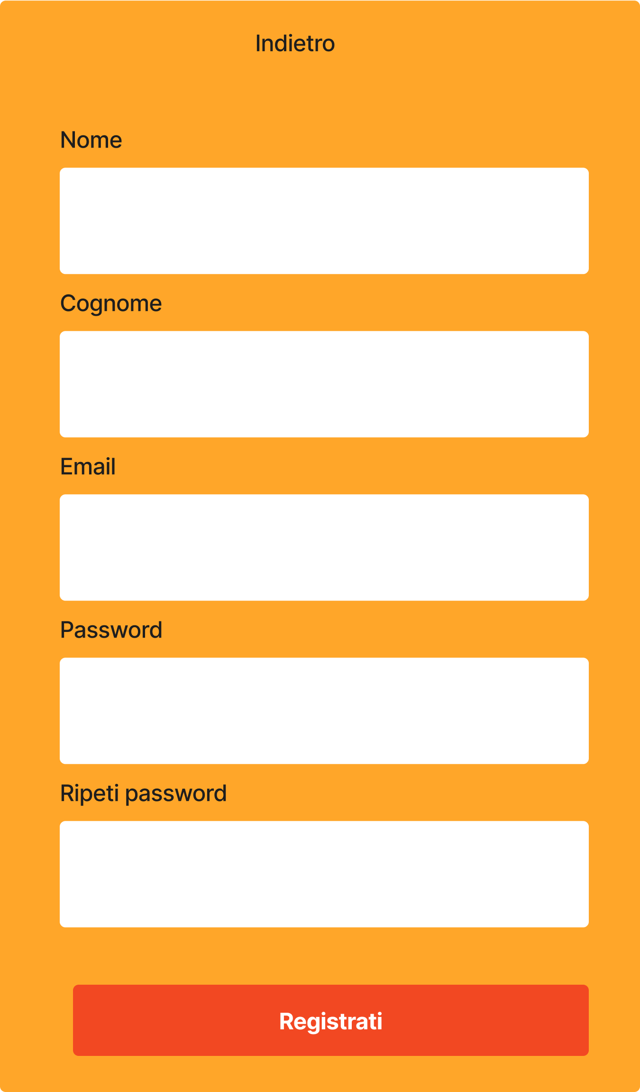
Screen di registrazione standard
Chiede sole le informazioni minimali per la registrazione standard.
Chiamare la accounts/v1/register
BODY:
{ "username":"gigyamaster@mail234.lol", "password":"1234567", "firstName":"gigya", "lastName":"master“ }
In caso di 206 (account pending) si ottiene un regToken (che non è una sessione completa) mostra lo screen di completamento della registrazione.
In caso di 202 si comunica all’utente che la password non è abbastanza complessa.
In tutti gli altri casi si dà un errore generico o la statusReason
Serve:
Email
Password
Se l’utente fa il furbo gli saranno chiesti dopo ☺
Nome
Cognome

Slide 8
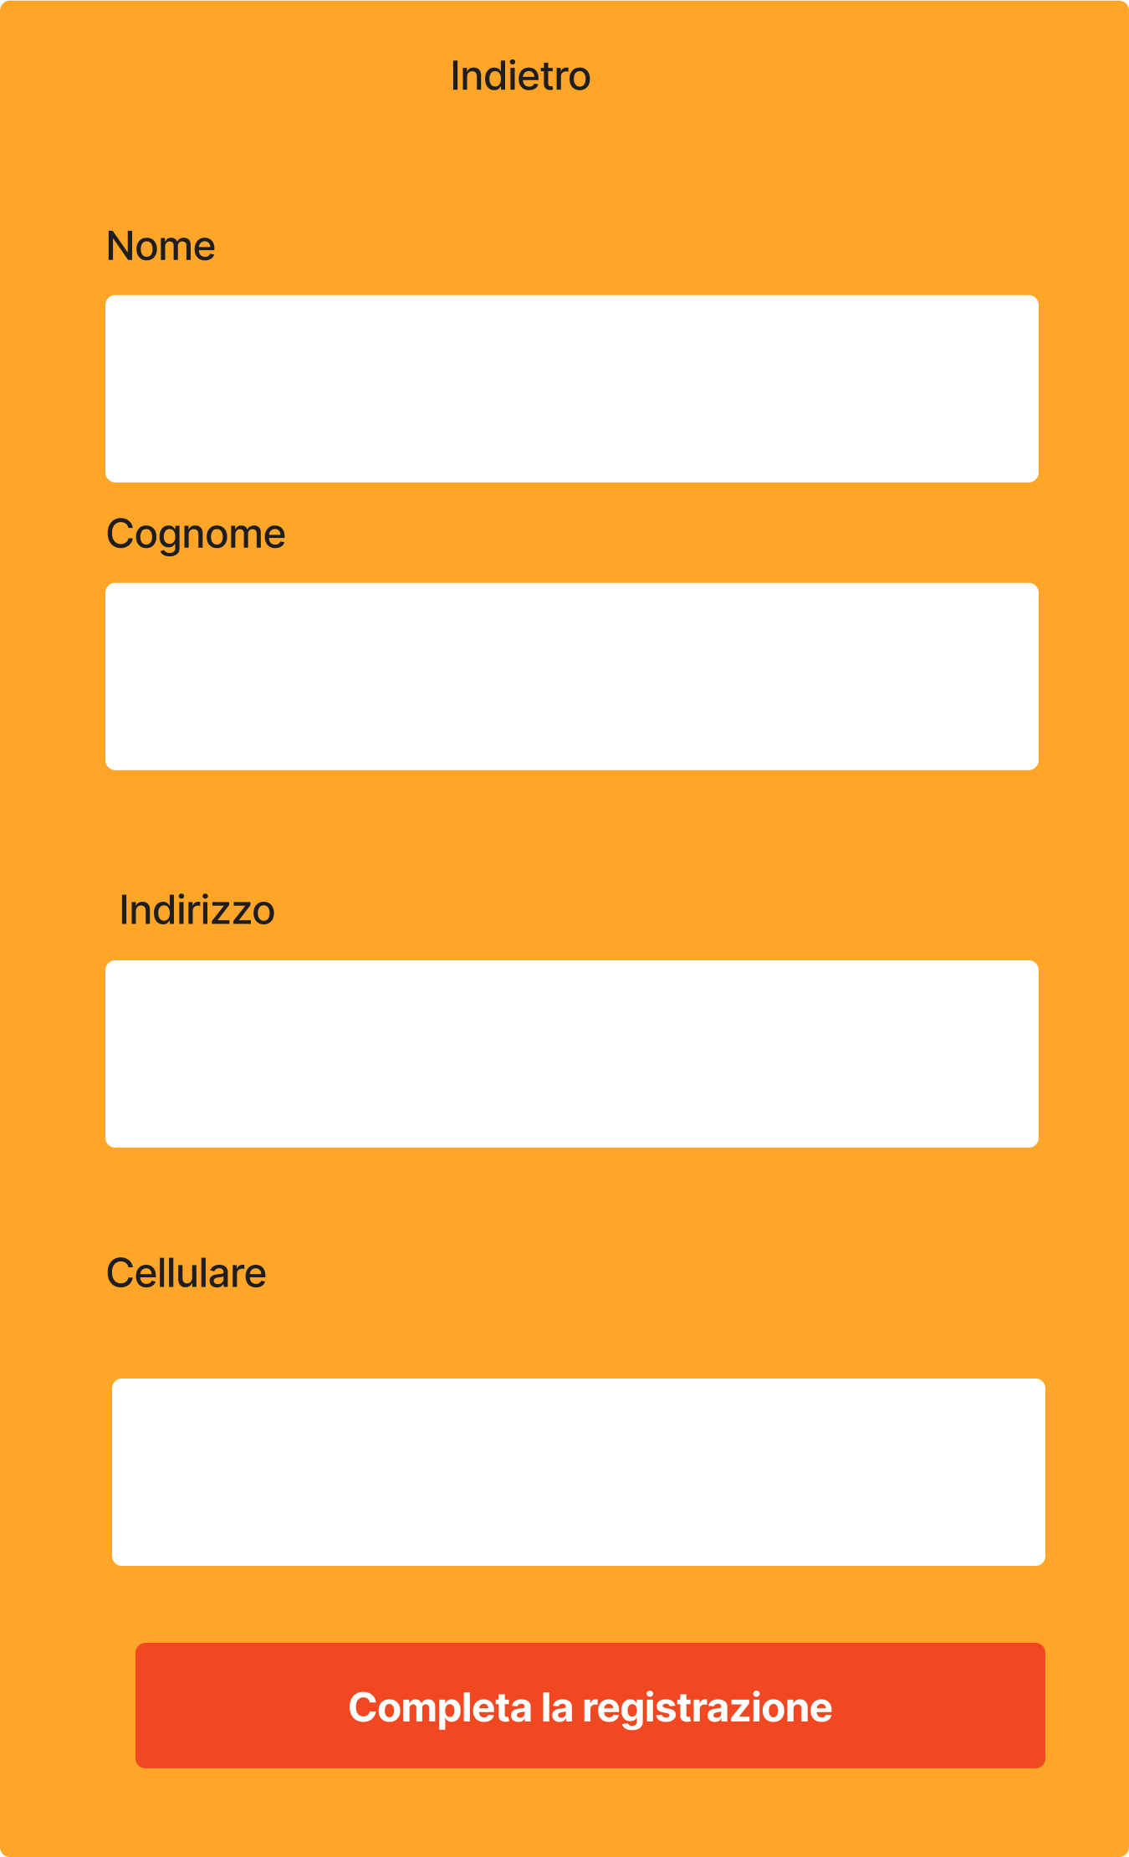
Completamento della registrazione
Se l’utente interrompe la registrazione a metà, oppure è la prima volta che si logga con un social, si troverà in uno stato pending fintanto ché non completerà la registrazione inserendo i dati obbligatori.
Mostare questa schermata ogni volta che una API torna lo statusCode 206 (account pending), in particolare:
accounts/v1/register
accounts/v1/login
accounts/v1/socialLogin
Chiamare la accounts/v1/finalizeRegistration con un regToken ottenuto da una precedente API nel campo Authorization dell’header
HEADER:
Authorization: eyJhbGciOiJSUzI1NiI...
BODY (si possono passare solo i parametri che è necessario valorizzare)
{ "firstName":"nome", "address":"1234567", "phone":"342434}
In caso di successo lo statusCode è 0, è fornito già l’oggetto account ed il sessionToken -> si mostra l’home page in base al tipo di utente.
In caso di 203 l’utente non ha fornito tutte le informazioni, sgridarlo e ripetere mostrando lo screen di completamento della registrazione.
Se l’utente ha già delle informazioni settate o ereditate dal social. Questi campi sono precompilati ma comunque editabili.

Slide 9
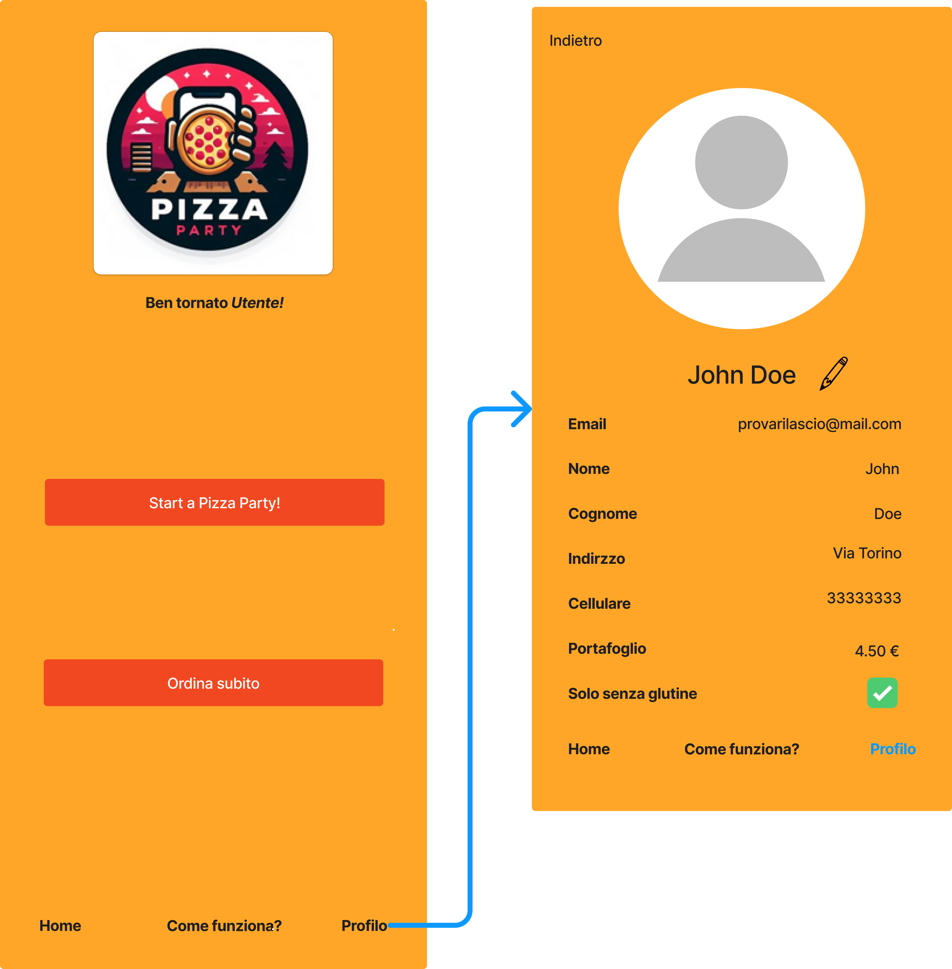
Visualizza profilo
Chiamare la accounts/v1/getAccuntInfo con un sessionToken ottenuto da una precedente API nel campo Authorization dell’header
HEADER:
Authorization: eyJhbGciOiJSUzI1NiI...
In caso di successo lo statusCode è 0, è fornito già l’oggetto account con cui valorizzare la pagina del profilo.
L’API può fallire solo per 401 (authentication failed), il che significa che la sessione è scaduta: portare dunque l’utente alla pagina di accesso
Questa l’info è già nella response di di login, socialLogin o di finalizeRegistration.

Slide 10
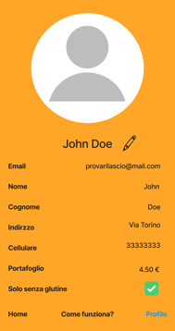
Modifica/cancellazione profilo
Rende i campi editabili e fa comparire un tasto di conferma in basso (oppure si deve cliccare sulla matitina nuovamente)
Chiamare la accounts/v1/setAccuntInfo con un sessionToken ottenuto da una precedente API nel campo Authorization dell’header.
HEADER:
Authorization: eyJhbGciOiJSUzI1NiI...
BODY (si possono passare solo i parametri che è necessario valorizzare)
{"firstName":"gigya", "lastName":"master", “glutenPreference":true}
In caso di successo lo statusCode è 0, è fornito già l’oggetto account con cui valorizzare la pagina del profilo.
In caso di 400 l’utente ha messo valori non validi e la modifica non avviene
In caso di 401 (authentication failed) significa che la sessione è scaduta: portare dunque l’utente alla pagina di accesso
Se l’utente vuole cancellare l’account chiamare la accounts/v1/deleteAccount con un sessionToken ottenuto da una precedente API nel campo Authorization dell’header.
HEADER:
Authorization: eyJhbGiI..

Slide 11
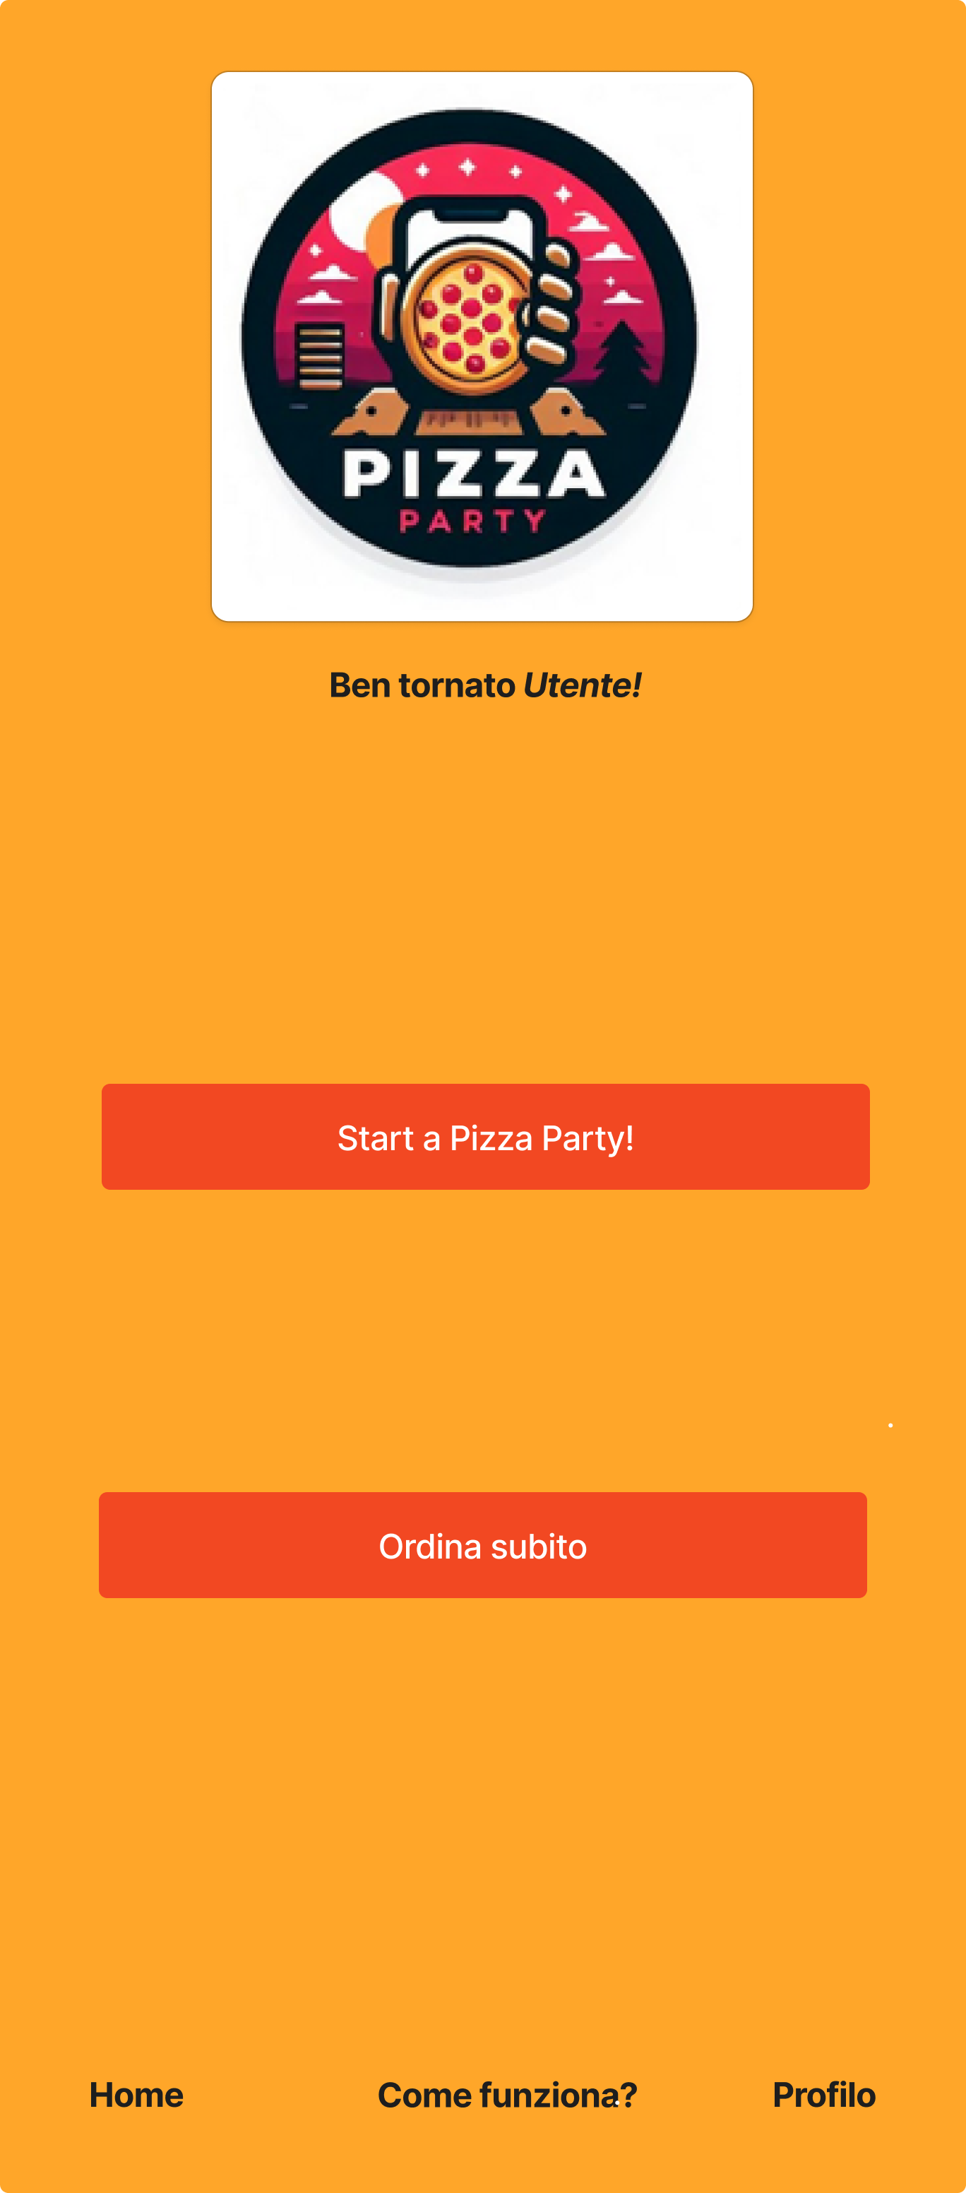
Autenticazione da fe a be
Si supponga che parta l’API createOrder.
Come si garantisce al BE Order che la chiamata è stata effettuata da un utente loggato?
Come si passano i dati al BE in modo che l’utente malevolo non possa modificarli?
RISPOSTA ad entrambe le domande:
Chiedere un JWT al BE IDP.
Per chiedere un idToken chiamare la accounts/v1/getJWT con un sessionToken ottenuto da una precedente API nel campo Authorization dell’header.
HEADER:
Authorization: eyJhbGciOiJSUzI1NiI...
In caso di successo lo statusCode è 0, è fornita la stringa idToken da usare per chiamare le API di qualsiasi altro BE diverso da IDP.
In caso di 401 (authentication failed) significa che la sessione è scaduta: portare dunque l’utente alla pagina di accesso
Qualsiasi BE che non sia IDP deve avere il campo Authorization dell’Header valorizzato con un idToken richiesto a FE.

Slide 12
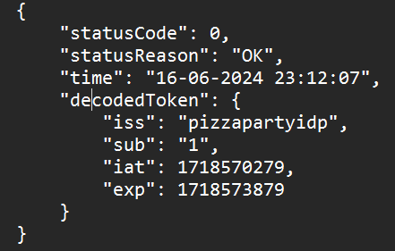
Validazione a be
La createOrder con l’Authorization Header correttamente valorizzato con l’idToken ritornato dalla getJWT arriva al BE Order
Il BE Order estrae l’idToken e richiede la validazione a IDP mediante una chiamata accounts/v1/verifyJWT (oppure messageExchange, ma questa chiamata è full sincrona pertanto valutare anche la comunicazione via chiamata diretta: al lavoro è best practice).
Se l’idToken è valido (statusCode = 0, qualunque altro codice deve essere subito mappato come errore):
Il BE può essere certo che l’API createOrder è stata chiamata da un utente esistente e correntemente autenticato a FE.
La chiamata è lecita.
Nel campo decodedJWT c’è Il l’idToken decodificato contiene al suo interno il campo sub corrispondente all’ID dell’utente che ha fatto partire l’API
L’ID può essere usato per richiedere informazioni a IDP tramite messageExchange o getAccountInfo se richiesto dalla logica dalla logica del BE Order.
Il JWT decodificato ha una struttura JSON

